Slide 1



التخطيط
المحاضرة الرابعة
MGM111
مبادئ وأساسيات الإدارة
د. بثينة محمود فؤاد

Slide 2

تعريف التخطيط وفوائده
عناصر التخطيط
أنواع الخطط التي يستخدمها المديرون
أدوات وتقنيات التخطيط المفيدة.
مخرجات التعلم من المحاضرة

Slide 3
إن العمل المخطط له جيدًا هو نصف العمل المنجز

Slide 4
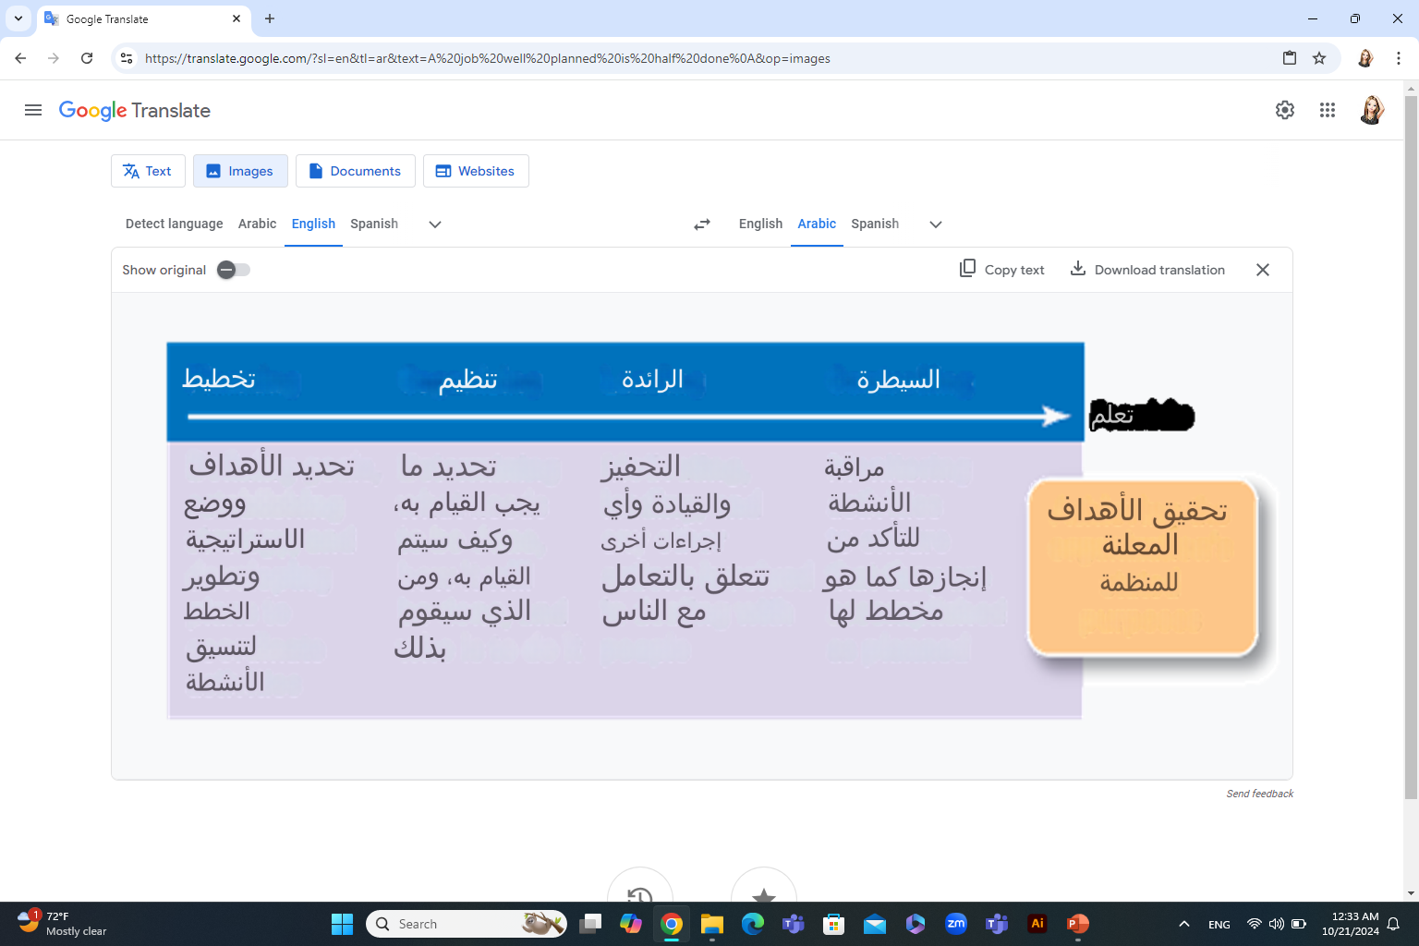

Slide 5
التخطيط يسد الفجوة بين المكان الذي نحن فيه والمكان الذي نريد أن نذهب إليه.
التخطيط يقرر مسبقًا:
ماذا نفعل، كيف نفعل
لماذا نفعل
أين نفعل
من سيكون مسؤولاً عن القيام بذلك

Slide 6
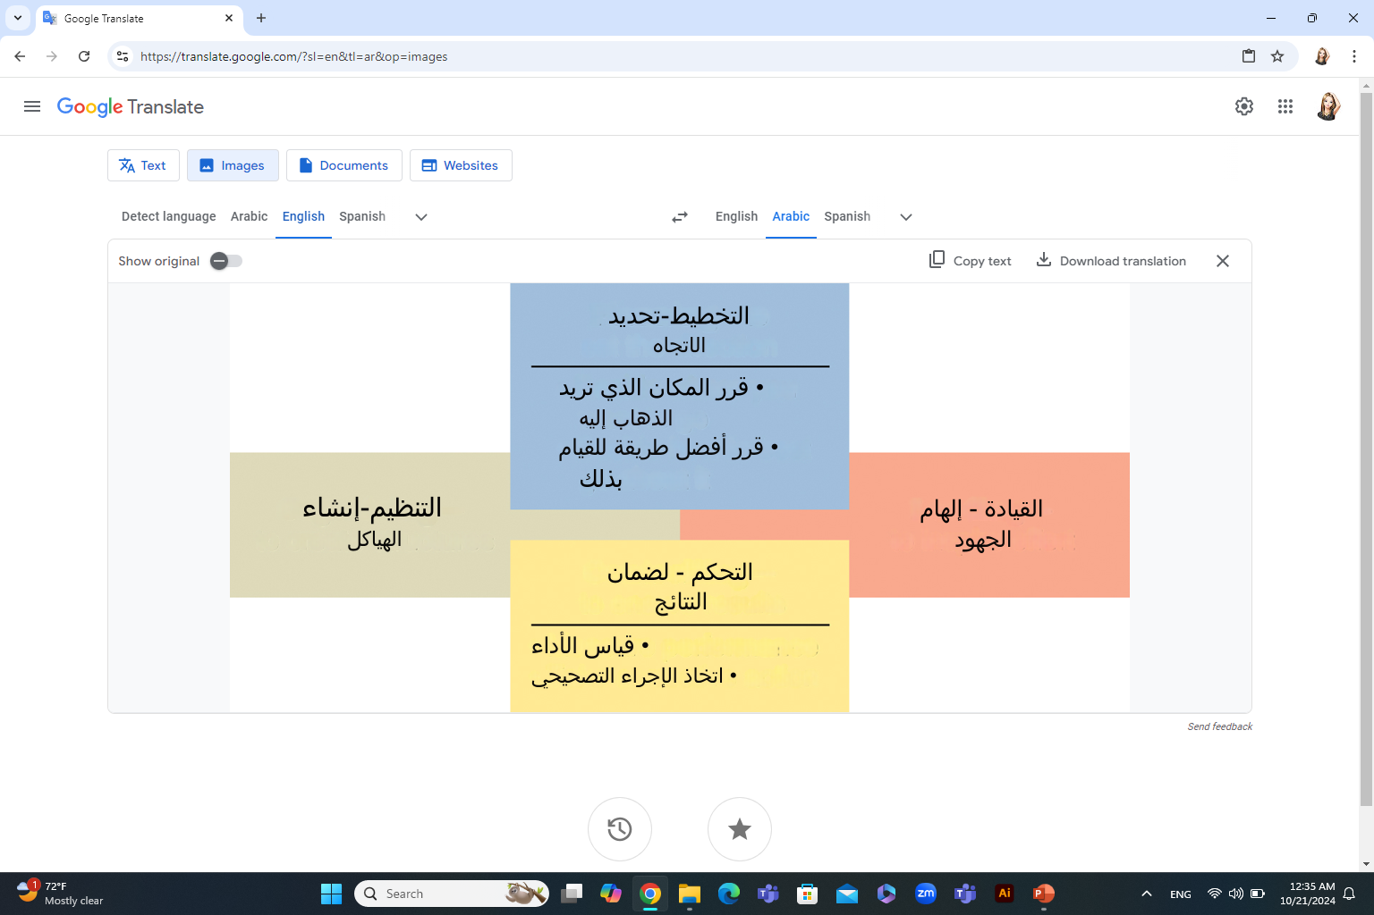
دور التخطيط والرقابة في العملية الإدارية.

Slide 7
ما المقصود بالتخطيط
  تحديد واختيار الأهداف ومسارات العمل المناسبة للمنظمة.
  الخطة التنظيمية الناتجة عن عملية التخطيط تحدد الأهداف وتحدد كيفية تحقيق المديرين لهذه الأهداف

Slide 8
التخطيط هو تحديد
الأهداف وصياغة الأساليب لتحقيقها.
وكيف سيتم تحقيقها

Slide 9
قبل أن نبدأ في عملية التخطيط
توضيح الرسالة ( Mission )
ما نقوم به؛ الغرض من المنظمة
توضيح الرؤية ( Vision )
كيف نريدها أن تكون؛ الحالة المستقبلية للمنظمة
توضيح القيم ( Values )
ما الذي ندافع عنه؛ إطار الثقافة
الأهداف الأساسية ( Primary Objectives )
كيفية الوصول إلى هناك؛ تُترجم إلى أهداف وخطط عمل

Slide 10
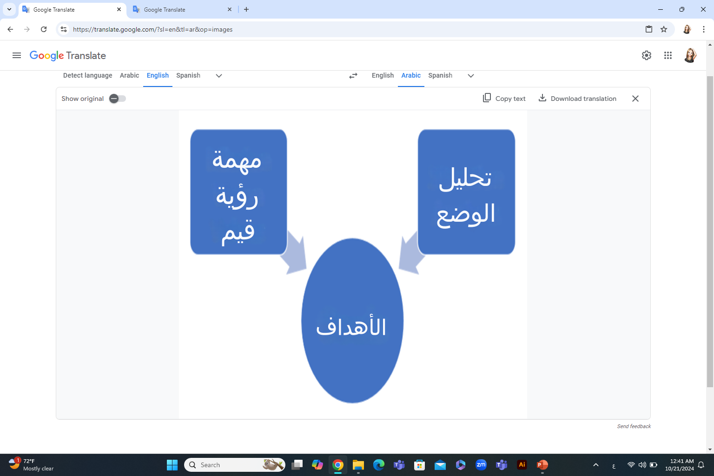
فهم الرسالة ( المهمة )
بيان الرسالة (المهمة)
يصف ما يجب على المنظمة القيام به لتحقيق الرؤية
يكون أكثر تحديدًا من بيان الرؤية
ينقل إلى أصحاب المصلحة سبب وجود المنظمة
يشرح كيف تخلق قيمة للسوق أو المجتمع الأكبر

Slide 11
فهم الرؤية
بيان الرؤية
هو بيان لتطلعات المنظمة الشاملة لما تأمل في تحقيقه
يجب أن يلهم الناس
يحفز الناس على الرغبة في أن يكونوا جزءًا من المنظمة والمساهمة فيها.
يجب أن يكون واضحًا وموجزًا، وعادةً ما لا يزيد طوله عن فقرة قصيرة

Slide 12
فهم القيم
بيان القيم
يحدد ما تؤمن به المنظمة
يصف كيف ينبغي للأشخاص أن يتصرفوا
يجب تعزيزه على جميع مستويات المنظمة
يسمى "مدونة الأخلاق"
يوفر معيارًا للموظفين للحكم على الانتهاكات.

Slide 13
فوائد التخطيط
يساعد التخطيط على تحديد الأهداف
يتحكم التخطيط في معايير المنظمة
يوفر التخطيط التوجيه ويحسن توجه العمل.
يتضمن التخطيط الاختيار

Slide 14
تابع فوائد التخطيط
التخطيط يحسن الكفاءة والتحكم وإدارة الوقت
التخطيط يسمح بالمرونة ويحسن التركيز
التخطيط يعزز التعاون والتنسيق
التخطيط يحسن تخصيص الموارد ويحسن استخدامها
التخطيط يعطي نتائج فعالة

Slide 15
لماذا يجب علينا التخطيط؟
لتهيئة المنظمة لتحقيق نتائج إيجابية
للتعامل بشكل مباشر مع القضايا/التهديدات

Slide 16
لماذا يجب علينا التخطيط؟ تابع
قيادة أفضل وتمنح المنظمة إحساسًا بالاتجاه
رسالة ورؤية واستراتيجية محددة بوضوح
صورة واضحة للاتجاهات التي قد تؤثر على المنظمة الآن وفي المستقبل
تحديد مجالات "الاهتمام" قصيرة وطويلة الأجل
خطط محددة لتحسين الأداء وتوقع التغيير المستقبلي
نجاح ثابت ومستدام، على عكس النجاح الهامشي
إشراك الموظفين في صنع القرار وفريق أكثر تماسكًا
يساعد في تنسيق الوظائف والأقسام المختلفة
تسهيل السيطرة وإظهار المساءلة
الرغبة في التخطيط للتغيير، وليس أن تصبح ضحية للتغيير

Slide 17
عناصر التخطيط
الأهداف (أو الأغراض أيضًا)
    النتائج المرجوة للأفراد أو المجموعات أو المنظمات بأكملها
    توفير التوجيه ومعايير تقييم الأداء
الخطط
    المستندات التي توضح كيفية تحقيق الأهداف
    وصف كيفية تخصيص الموارد وإنشاء جداول الأنشطة

Slide 18
أنواع الأهداف
الأهداف المالية
المتعلقة بالأداء المالي الداخلي المتوقع للمنظمة.
الأهداف الاستراتيجية
المتعلقة بأداء الشركة نسبة إلى العوامل في بيئتها الخارجية (على سبيل المثال، المنافسين).

Slide 19
يتعين على المديرين اتباع ست خطوات عند تحديد الأهداف
  قم بمراجعة مهمة المنظمة والمهام الوظيفية الرئيسية للموظف.
  قم بتقييم الموارد المتاحة.
  قم بتحديد الأهداف بشكل فردي أو بمساعدة الآخرين.
  تأكد من كتابة الأهداف بشكل جيد ثم قم بإيصالها إلى كل من يحتاج إلى معرفتها.
  قم ببناء آليات ردود الفعل لتقييم تقدم الهدف.
  قم بربط المكافآت بتحقيق الهدف.

Slide 20
تذكر أنه يجب أن يكون لديك أهداف مكتوبة جيدًا
للحصول على أهداف مكتوبة بشكل جيد، عليك أن تأخذ في الاعتبار ما يلي:
مكتوبة من حيث النتائج وليس الإجراءات
قابلة للقياس والقياس الكمي
واضحة فيما يتعلق بالإطار الزمني
صعبة ولكن يمكن تحقيقها
مُبلغة إلى جميع أعضاء المنظمة الضروريين

Slide 21
خطة المديرين
التخطيط
عملية تحديد الأهداف وتحديد أفضل السبل لتحقيقها.
الأهداف
تحديد النتائج المحددة أو النتائج المرجوة التي ينوي الشخص تحقيقها.
الخطة
بيان خطوات العمل التي يجب اتخاذها لتحقيق الأهداف.

Slide 22
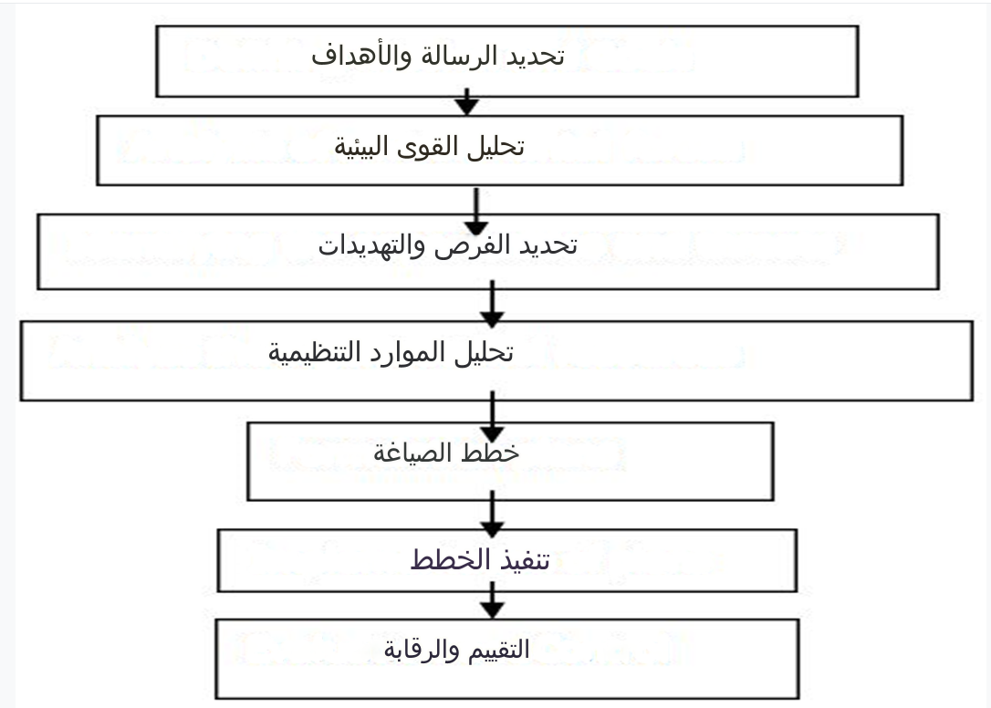
التخطيط هو عملية تتكون من عدة خطوات

Slide 23
التخطيط هو عملية تتكون من عدة خطوات.
فهم الرسالة والرؤية - تحدد الرسالة والرؤية قيم المنظمة وهدفها. وسوف يدفعان تطوير الأهداف والغايات. وستعمل هذه الأهداف كمعايير لتحديد ما إذا كنت تعزز مهمة الشركة وتتحرك نحو رؤيتها.
تحديد الهدف - هذه هي الأشياء التي ترغب الشركة في تحقيقها.
مسارات العمل - ما هي مسارات العمل البديلة لتحقيق الأهداف المرجوة.
خطوات التخطيط
فهم الرسالة والرؤية
تحديد الهدف
مسارات العمل
+ تقييم البدائل
اختيار مسار العمل
تنفيذ الخطة والمهام
تحديد التتبع وتقييم النتائج

Slide 24
التخطيط هو عملية تتكون من عدة خطوات، تابع
خطوات التخطيط
فهم الرسالة والرؤية
تحديد الهدف
مسارات العمل
+ تقييم البدائل
اختيار مسار العمل
تنفيذ الخطة والمهام
تحديد التتبع وتقييم النتائج
4. تقييم البدائل - تقييم البدائل المختلفة لتحديد الخصائص والمتطلبات والنتائج المحتملة.
5. اختيار مسار العمل - بناءً على خصائص كل بديل، يجب على المخطط اتخاذ قرارات بشأن أفضل مسارات العمل لتحقيق الأهداف.
6. تنفيذ الخطة - يجب على المخطط الآن تنفيذ مسار العمل المختار.
7. تحديد التتبع وتقييم النتائج - بعد تنفيذ الخطة، يجب على المخططين تقييم نجاح خططهم باستمرار واتخاذ إجراءات تصحيحية عند الضرورة.

Slide 25
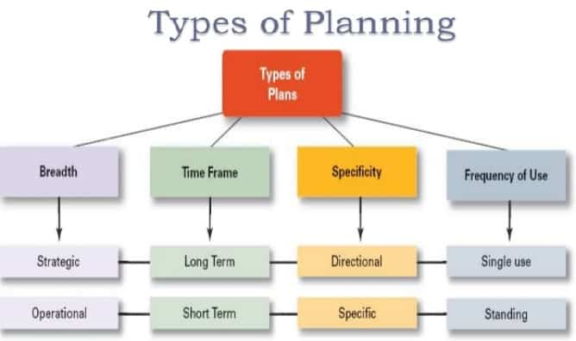
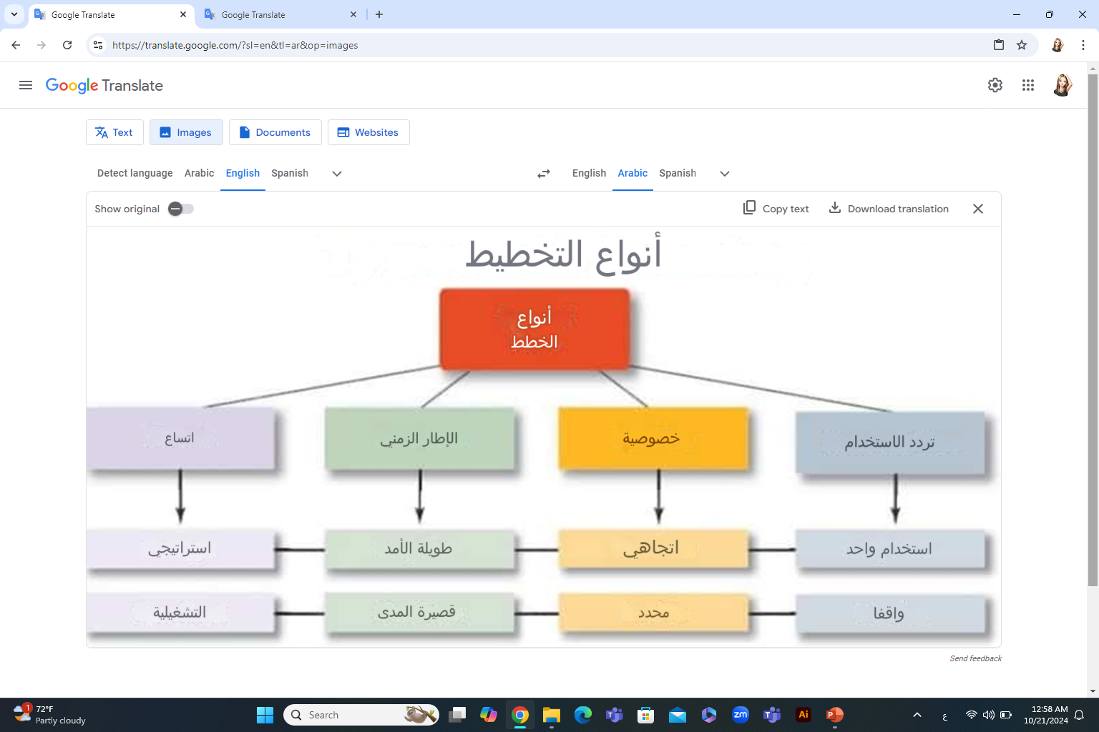
أنواع التخطيط

Slide 26
الجوانب الأساسية لوظيفة التخطيط
الحفاظ على التركيز التنظيمي
      تحديد أهداف محددة للنظر في رؤية ورسالة وقيم المنظمة
تشجيع المشاركة المتنوعة
      توفير الفرصة للمساهمة
      إنشاء لجان تخطيطية تشمل عمدًا أشخاصًا من خلفيات متنوعة
تمكين وتحفيز الموظفين
      تمكين الأشخاص من المساهمة
      تحفيزهم على دعم النتائج

Slide 27
ما هي أنواع الخطط التي يستخدمها المديرون (حسب الإطار الزمني)؟
الخطط القصيرة والمتوسطة والطويلة المدى:
      الخطط القصيرة المدى = سنة واحدة أو أقل
      الخطط المتوسطة المدى = سنة إلى سنتين
      الخطط الطويلة المدى = ثلاث سنوات أو أكثر
يختلف الأشخاص في قدرتهم على التعامل بفعالية مع آفاق زمنية مختلفة.
تركز مستويات الإدارة العليا على آفاق زمنية أطول.

Slide 28
خطط طويلة المدى
= 3 سنوات أو أكثر
الخطط متوسطة المدى = 1 إلى 2 سنة
الخطط قصيرة المدى = سنة واحدة أو أقل

Slide 29
ما هي أنواع الخطط التي يستخدمها المديرون؟
الخطط الاستراتيجية
الخطط التشغيلية
السياسات والإجراءات
الميزانيات وجداول المشاريع

Slide 30
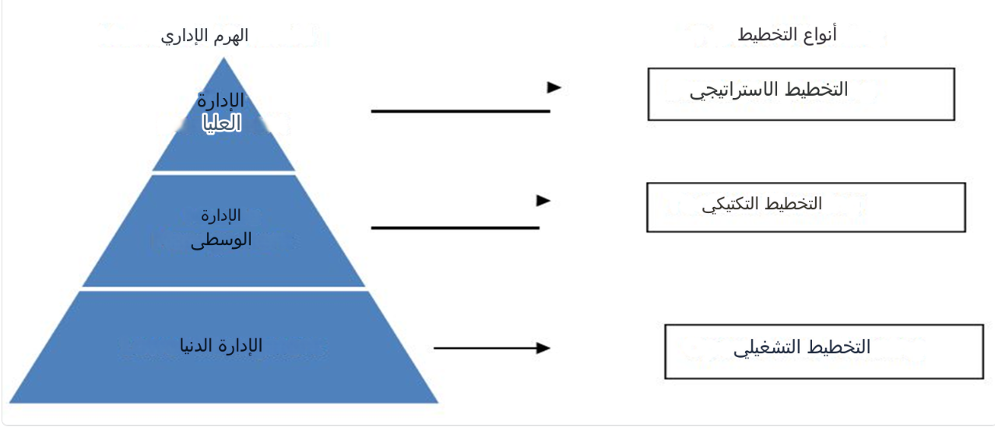
التسلسل الإداري ونظام التخطيط

Slide 31
التسلسل الإداري ونظام التخطيط
الخطة الاستراتيجية:
تسمى الخطة الاستراتيجية أيضًا بالخطة الكبرى.
تتمتع بتوجه خارجي قوي وتغطي المنظمة بأكملها.
تبدأ بطرح الأسئلة حول الغرض أو المهمة والعملية التي تكرس لها المنظمة.
يتحمل كبار المديرين التنفيذيين مسؤولية تطوير هذه الخطط.

Slide 32
تذكر
هناك فرق بين
التخطيط الاستراتيجي
مجموعة من الإجراءات لاتخاذ القرارات بشأن أهداف واستراتيجيات المنظمة طويلة المدى
الأهداف الاستراتيجية
أهداف رئيسية أو نتائج نهائية تتعلق ببقاء المنظمة وقيمتها ونموها على المدى الطويل

Slide 33
التسلسل الإداري ونظام التخطيط
2. الخطة التكتيكية:
تترجم الخطط التكتيكية الأهداف والخطط الاستراتيجية العامة إلى أهداف وخطط محددة.
وتركز بشكل أساسي على المجالات الوظيفية للمنظمة.
يقوم المديرون من المستوى المتوسط ​​المسؤولون عن الأقسام أو الفروع الرئيسية في المنظمة بتطوير الخطة التكتيكية.
تركز الخطط التكتيكية على الإجراءات الرئيسية التي يجب على الوحدة اتخاذها للوفاء بأجزائها من الخطة الاستراتيجية.

Slide 34
التسلسل الإداري ونظام التخطيط
3. الخطة التشغيلية:
تحدد الخطط التشغيلية الإجراءات والعمليات المحددة المطلوبة على المستوى الأدنى من المنظمة.
يتم إعداد هذه الخطط من قبل المديرين والمشرفين في الخطوط الأمامية. وتركز بشكل أساسي على الأنشطة اليومية والوظائف الروتينية.
تترجم الأهداف التكتيكية إلى أنشطة تشغيلية محددة يتم تعيينها لأفراد أو مجموعات

Slide 35
أمثلة على الخطط التشغيلية
خطط الإنتاج
الخطط المالية
خطط المرافق
خطط التسويق
خطط الموارد البشرية

Slide 36
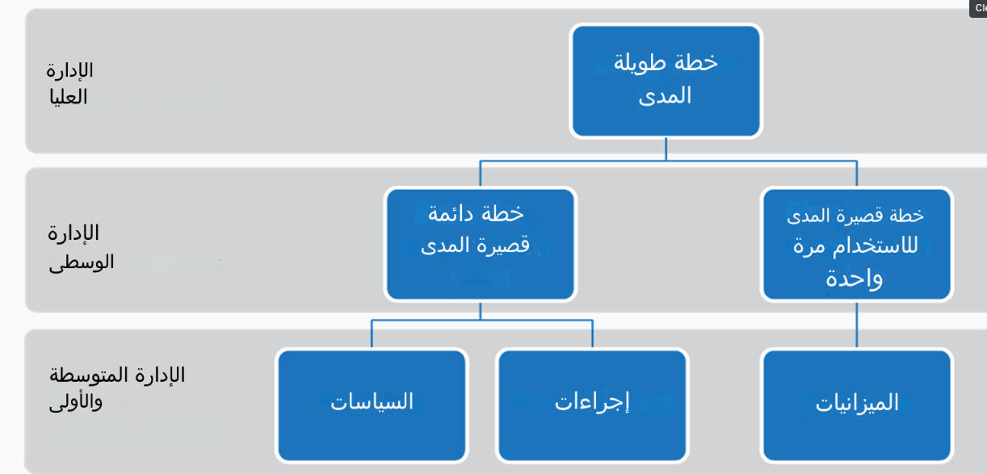
الخطط طويلة المدى والخطط قصيرة المدى وعلاقتها بمستويات الإدارة
الميزانيات وجداول المشاريع

Slide 37
الخطط الدائمة
هي خطط مصممة للاستخدام مرارًا وتكرارًا. وتشمل الأمثلة السياسات والإجراءات واللوائح.
الخطط ذات الاستخدام الواحد
الميزة الواضحة للخطط ذات الاستخدام الواحد هي أنها يمكن أن تكون محددة للغاية في كيفية معالجة احتياجات موقف معين.
السياسات والإجراءات واللوائح،
عادةً ما يتم نشر هذه الخطط وتوزيعها على الموظفين الجدد أو نشرها على موقع الويب الخاص بالموظفين في المنظمة لسهولة الرجوع إليها.

Slide 38
أدوات وتقنيات التخطيط المفيدة
1- التنبؤ
2- التخطيط للطوارئ
3- التخطيط للسيناريوهات
4- المقارنة المعيارية
5- استخدام مخططي الموظفين

Slide 39
التنبؤ
    وضع افتراضات حول ما سيحدث في المستقبل.
    التنبؤ النوعي يستخدم آراء الخبراء.
    التنبؤ الكمي يستخدم التحليل الرياضي والإحصائي.
    تعتمد جميع التوقعات على الحكم البشري.
    التخطيط يتضمن اتخاذ القرار بشأن كيفية التعامل مع آثار التنبؤ.
التخطيط للطوارئ
    تحديد مسارات العمل البديلة التي يمكن تنفيذها لتلبية احتياجات الظروف المتغيرة.
    تتوقع خطط الطوارئ الظروف المتغيرة.
    تحتوي خطط الطوارئ على نقاط انطلاق.

Slide 40
تخطيط السيناريوهات
    نسخة طويلة المدى من التخطيط للطوارئ.
    تحديد السيناريوهات البديلة للمستقبل.
    وضع الخطط لكل سيناريو مستقبلي.
    زيادة مرونة المنظمة واستعدادها للصدمات المستقبلية.
المقارنة المعيارية
    استخدام المقارنات الخارجية لتقييم الأداء الحالي بشكل أفضل وتحديد الإجراءات الممكنة للمستقبل.
    تبني أفضل الممارسات للمنظمات الأخرى التي تحقق أداءً متفوقًا.

Slide 41
استخدام مخططي الموظفين
    تنسيق وظيفة التخطيط للمنظمة بأكملها أو أحد مكوناتها الرئيسية.
    فجوات الاتصال المحتملة بين مخططي الموظفين والإدارة التنفيذية.

Slide 42
"إذا كنت لا تعرف إلى أين أنت ذاهب، فكل الطرق ستوصلك إلى هناك؟"
"إذا كنت لا تعرف إلى أين أنت ذاهب، فكيف ستعرف متى ستصل إلى هناك؟"
التخطيط الاستراتيجي يحل هذه المشاكل.

Slide 43
التخطيط في بيئة ديناميكية
يجب أن تكون الخطط محددة ومرنة
يجب أن يكون التخطيط عملية مستمرة
يجب أن يظل المديرون على دراية بالتغيرات البيئية
جعل التسلسل الهرمي التنظيمي أكثر تسطحًا

Slide 44



Thank You

